Slide 1

Nykykirjallisuus
2000-

Slide 2
s. 225
Lue Antti Holman tekstikatkelma teoksesta Kaikki elämästä(ni)
Mistä asioista voi päätellä, että teksti on autofiktiota?

Slide 3
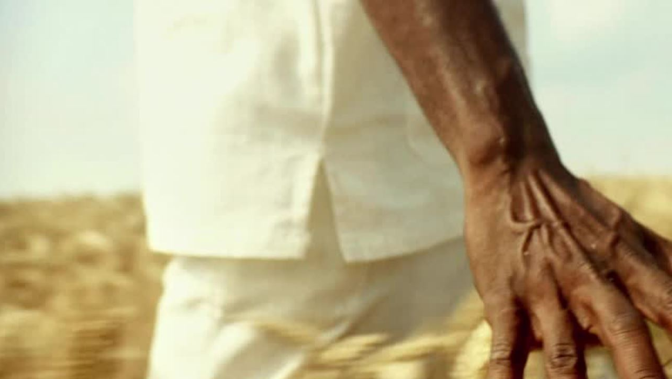
Nykykirjallisuus
Vaikea määritellä, liian lähellä
Moniäänistä --> kerrotaan vähemmistöjen äänillä (maahanmuuttajat, sukupuolivähemmistöt, syrjäytyneet...)
  Esim. Pajtim Statovci: Kissani Jugoslavia
Autofiktio: puoliksi kirjailijan omaelämäkerrallista, mutta tosi paljon väritettyä ja keksittyä sisältöä

Slide 4
Ryhmissä
s. 226 t. 4

